Slide 1

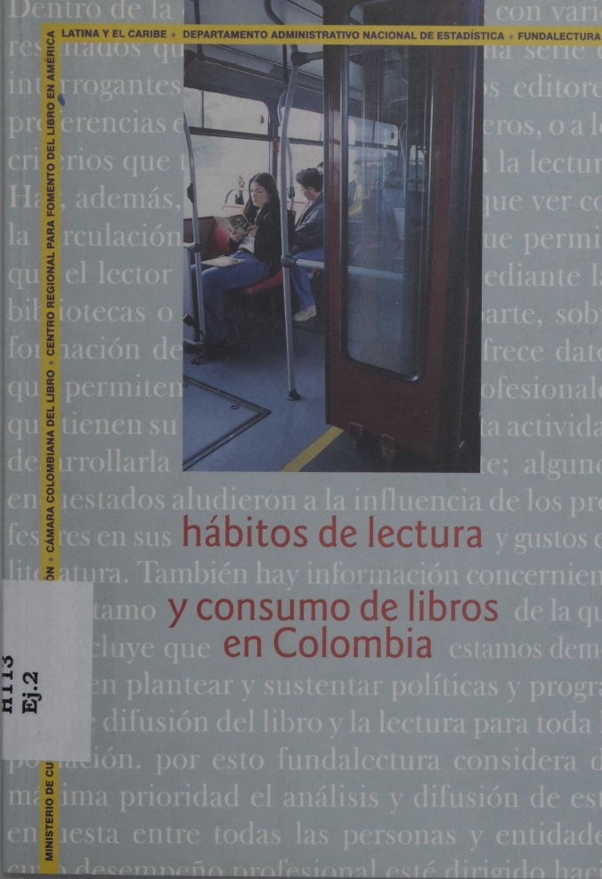
LIBROS Y LECTURA – COLOMBIA
028 H113
Hábitos de lectura y consumo de libros en Colombia / Germán Rey ... [et al.]. –
Bogotá : Fundalectura, 2001.
175 páginas : ilustraciones ; 24 cm.
UNIVERSIDAD JORGE TADEO LOZANO. SECCIONAL DEL CARIBE BIBLIOTECA

Slide 2
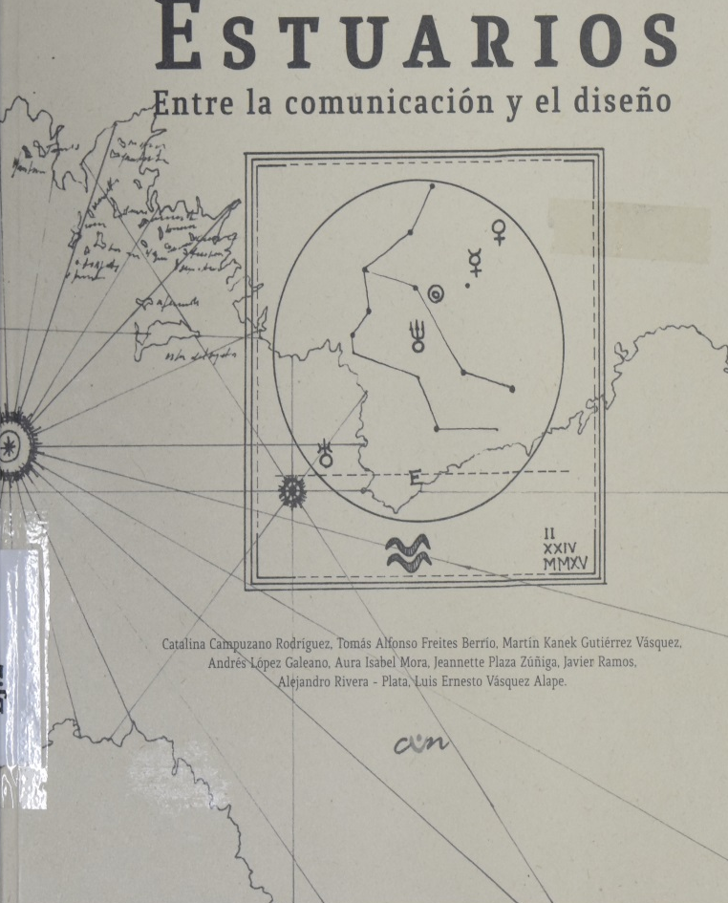
COMUNICACIÓN – TEORIAS
302.2 C199.
Campuzano Rodríguez, Catalina,
Estuarios : entre la comunicación y el diseño. -- Primera edición.
Bogotá : CUN, 2017. -- 187 páginas : ilustraciones, cuadros, diagramas, gráficas y mapa (plegado) ; 21 cm.
UNIVERSIDAD JORGE TADEO LOZANO. SECCIONAL DEL CARIBE BIBLIOTECA

Slide 3
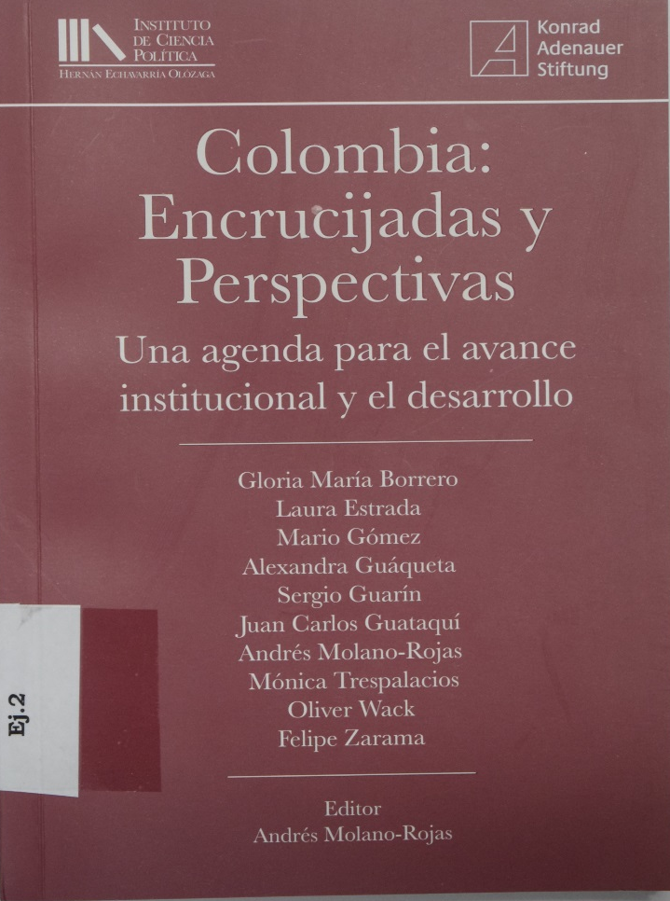
CONFLICTO ARMADO - COLOMBIA
303.60986 C65.
Molano Rojas, Andrés, ed. Colombia : encrucijadas y perspectivas una agenda para el avance institucional y el desarrollo.
Bogotá : Instituto de Ciencia Política Hernán Echavarría Olózaga ; Konrad Adenauer Stiftung, 2016.
207 páginas ; 24 cm.
UNIVERSIDAD JORGE TADEO LOZANO. SECCIONAL DEL CARIBE BIBLIOTECA

Slide 4
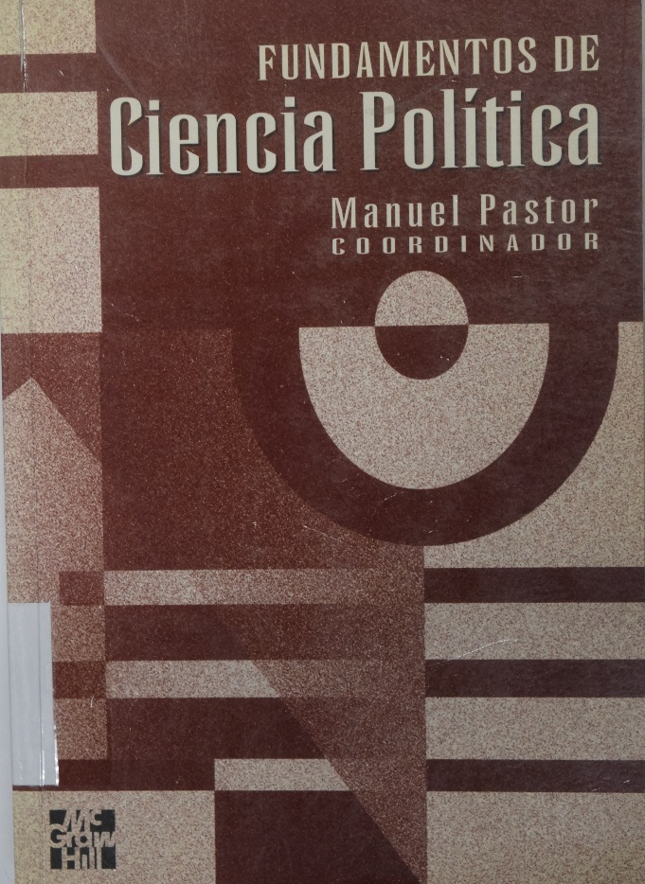
CIENCIAS POLÍTICAS
320 F95.
Pastor, Manuel, Coor.
Fundamentos de ciencia política. -- Madrid : Mc Graw-hill, c1994.
xii, 395 páginas ; 24 cm.
UNIVERSIDAD JORGE TADEO LOZANO. SECCIONAL DEL CARIBE BIBLIOTECA

Slide 5
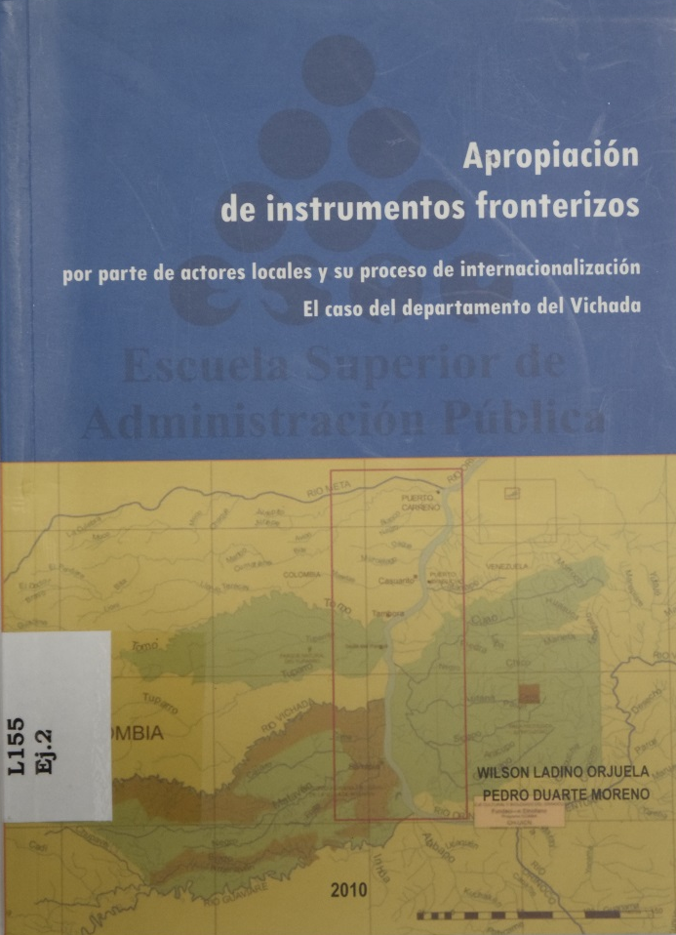
RELACIONES INTERNACIONALES - COLOMBIA
327.1 L155.
Ladino Orjuela, Wilson.
Apropiación de instrumentos fronterizos por parte de actores locales y su proceso de internacionalización : el caso del departamento del Vichada.
Bogotá : Escuela Superior de Administración Pública, 2010.
130 páginas : ilustraciones, gráficos, mapas ; 24 cm.
UNIVERSIDAD JORGE TADEO LOZANO. SECCIONAL DEL CARIBE BIBLIOTECA

Slide 6

FUNCIÓN PÚBLICA - COLOMBIA
352.6 D278 Longo, Francisco, autor, prologuista.
De la recomendación a la acción : ¿Cómo poner en marcha un modelo de gestión estratégica del talento humano para el sector público colombiano? Primera edición.
Bogotá : Universidad de los Andes, Escuela de Gobierno Alberto Lleras Camargo : Ediciones Uniandes : Colciencias : Departamento Administrativo de la Función Pública : Escuela Superior de Administración Pública, 2016.
ix, 263 páginas : ilustraciones ; 24 cm.
UNIVERSIDAD JORGE TADEO LOZANO. SECCIONAL DEL CARIBE BIBLIOTECA

Slide 7
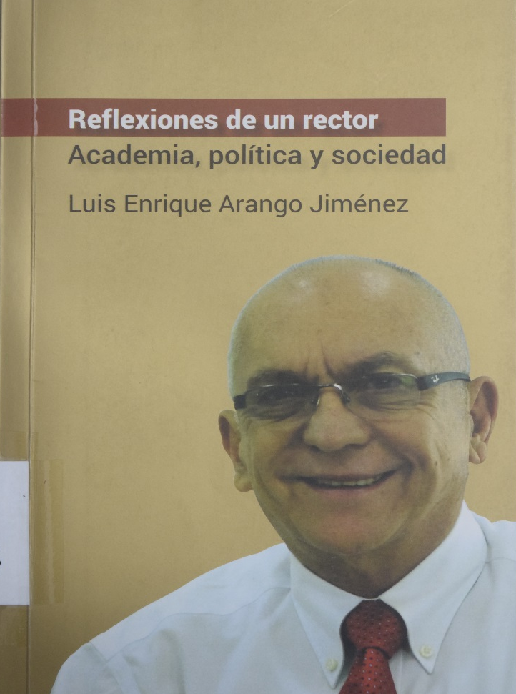
SOCIOLOGÍA DE LA EDUCACIÓN – COLOMBIA
378.861 A662R.
Arango Jiménez, Luis Enrique, 1947-
Reflexiones de un rector : academia, política y sociedad.
Pereira : Universidad Tecnológica de Pereira, 2014.
297 páginas ; 24 cm.
UNIVERSIDAD JORGE TADEO LOZANO. SECCIONAL DEL CARIBE BIBLIOTECA

Slide 8
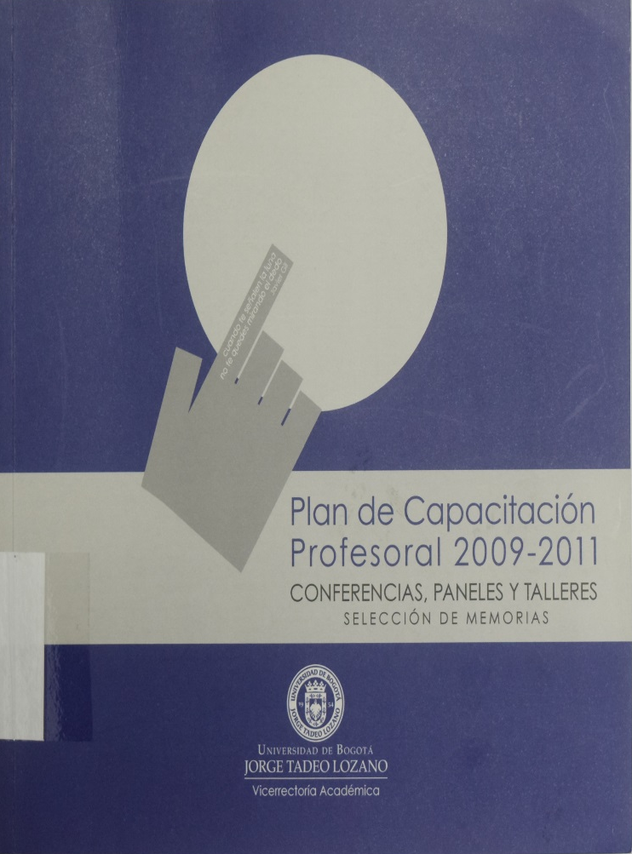
Universidad de Bogotá Jorge Tadeo Lozano--Planes de estudio--2009-2011
378.861 P699.
Universidad de Bogotá Jorge Tadeo Lozano.
Plan de capacitación profesoral 2009-2011 : conferencias, paneles y talleres selección de memorias.
Bogotá : Universidad de Bogotá Jorge Tadeo Lozano, 2013.
298 páginas : ilustraciones, gráficos ; 22 cm.
UNIVERSIDAD JORGE TADEO LOZANO. SECCIONAL DEL CARIBE BIBLIOTECA

Slide 9

Frutas--Comercio--Región caribe (Colombia)
382.41 C967
Cuéllar Tarazona, Sandra
Oportunidades de exportación para frutas y hortalizas : Región Caribe colombiana.
Bogotá : Corporación Colombia Internacional, 2001.
xv, 284 páginas : ilustraciones ; 24 cm.
UNIVERSIDAD JORGE TADEO LOZANO. SECCIONAL DEL CARIBE BIBLIOTECA

Slide 10
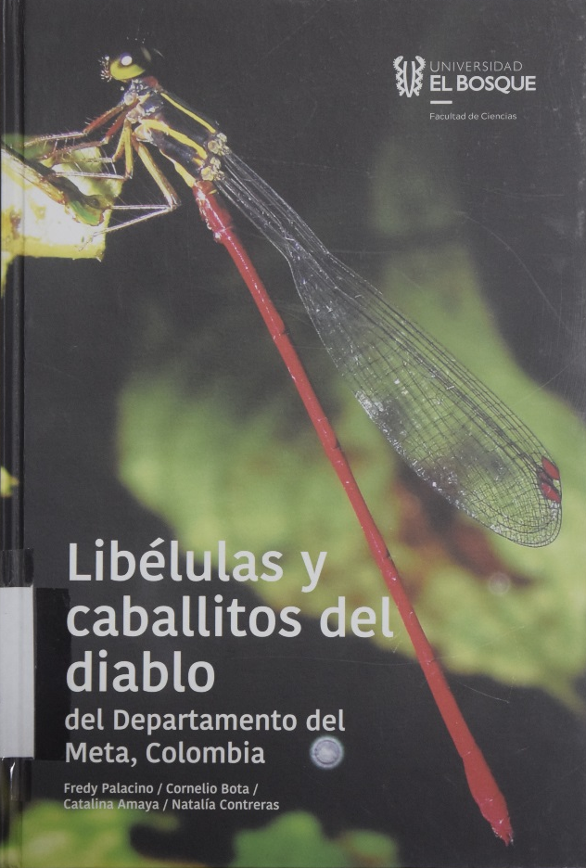
Insectos Clasificación--Meta (Colombia)
595.733 L695.
Palacino Rodríguez, Fredy. Libélulas y caballitos del diablo.
Bogotá : Universidad El Bosque, 2017 283 páginas : ilustraciones (algunas color), fotografías
UNIVERSIDAD JORGE TADEO LOZANO. SECCIONAL DEL CARIBE BIBLIOTECA

Slide 11
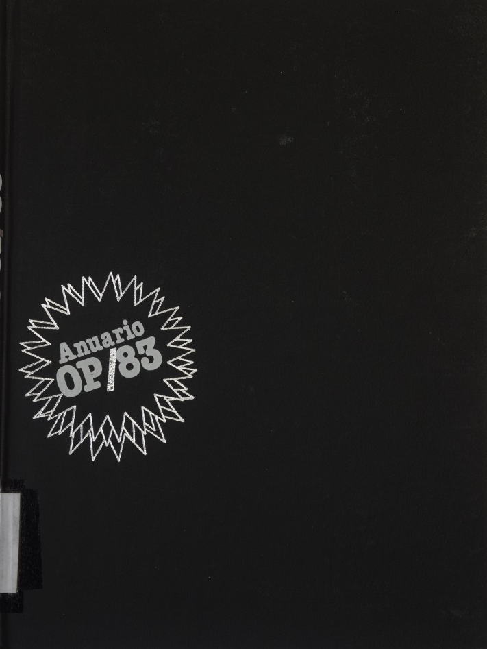
PUBLICIDAD - DIRECTORIOS
659.1323 A636
Anuario OP 83.
[s.l.] : OP Grafica, 1983. 206 páginas : ilustraciones (algunas color) ; 33 cm.
UNIVERSIDAD JORGE TADEO LOZANO. SECCIONAL DEL CARIBE BIBLIOTECA

Slide 12

FOTOGRAFÍA - CATÁLOGOS
770 S877 Stone, Tony Quest.
Bogotá : Photos Images, 2000.
[2001-2583] páginas : ilustraciones (algunas color), fotos ; 21 cm. +1 CD-ROM.
UNIVERSIDAD JORGE TADEO LOZANO. SECCIONAL DEL CARIBE BIBLIOTECA

Slide 13
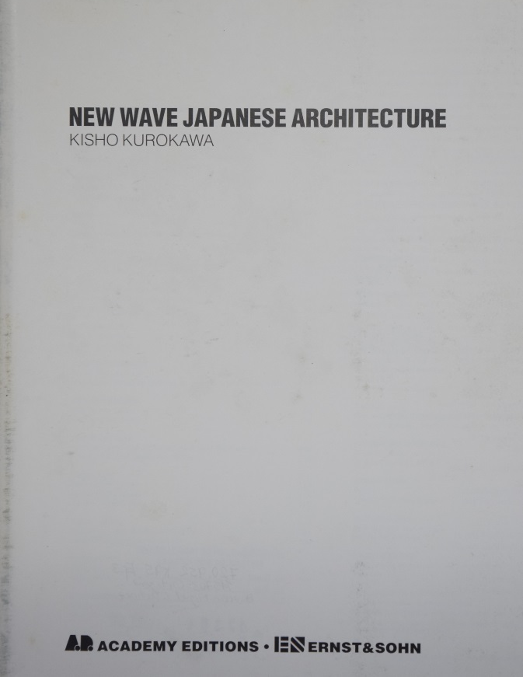
ARQUITECTURA JAPONESA
720.952 K95
Kurokawa, Kisho, 1934-
New wave japanese Architecture. -- London : Academy Editions, 1993.
300 páginas : ilustraciones (algunas color) ; planos ; 30 cm.
UNIVERSIDAD JORGE TADEO LOZANO. SECCIONAL DEL CARIBE BIBLIOTECA

Slide 14
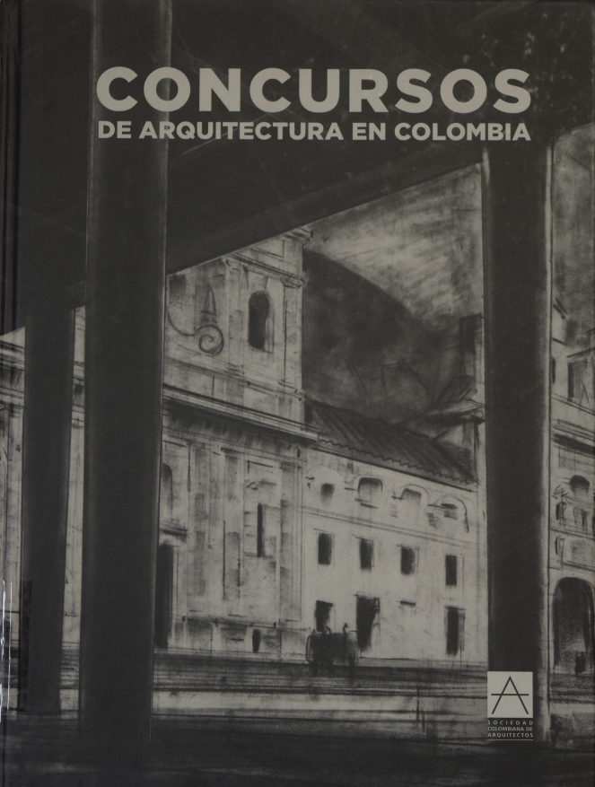
Arquitectura y urbanismo Concursos--1575-2015
720.9861 C744
Uribe González, Mauricio
Concursos de arquitectura en Colombia : 1575-2015. --Bogotá : Sociedad Colombiana de Arquitectos, 2015.
485 páginas : ilustraciones (algunas color), fotos, planos ; 30 cm.
UNIVERSIDAD JORGE TADEO LOZANO. SECCIONAL DEL CARIBE BIBLIOTECA

Slide 15
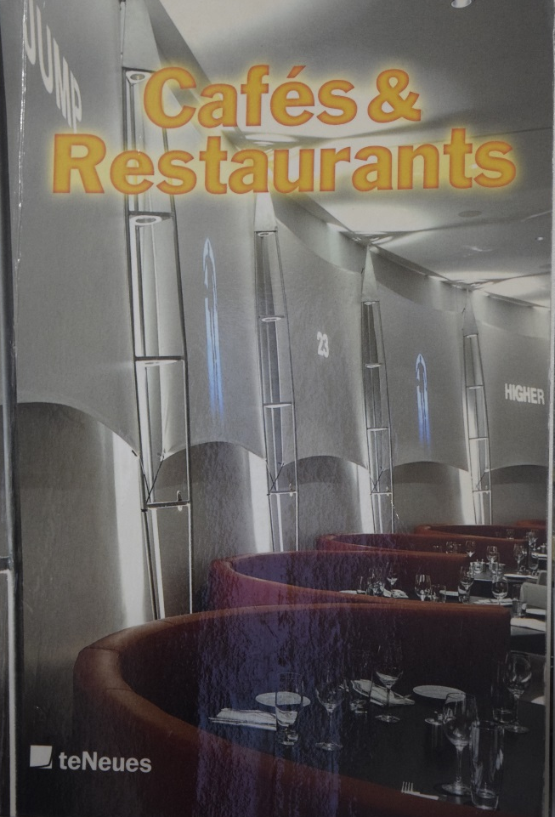
BARES – DISEÑOS Y PLANOS
725.71 C129
Andreini, Laura, ed. Cafés & restaurants.
Kempen : tNeues, 2000.
372, [26] páginas : ilustraciones (algunas color) ; 21 cm.
UNIVERSIDAD JORGE TADEO LOZANO. SECCIONAL DEL CARIBE BIBLIOTECA

Slide 16
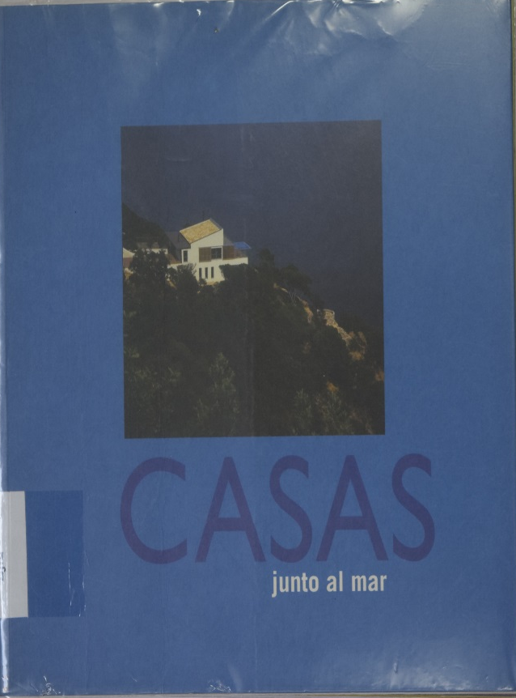
ARQUITECTURA DOMÉSTICA – DISEÑO Y CONSTRUCCIÓN
728.8 A816C
Asensio, Oscar Casas junto al mar.
Barcelona : Ediciones ayer y hoy, 2000.
174 páginas : ilustraciones (algunas color), planos ; 26 cm.
UNIVERSIDAD JORGE TADEO LOZANO. SECCIONAL DEL CARIBE BIBLIOTECA

Slide 17
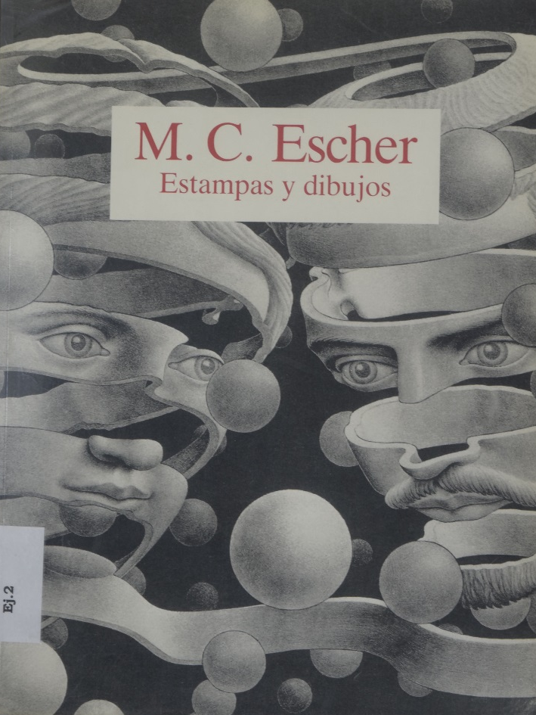
Escher, Maurits Cornelis, 1898-1972--Trabajos pictóricos
741.9492 E74
Escher, Maurice Cornelis, 1898-1972
Estampas y dibujos.
Berlín : Benedikt Taschen, 1991.
16 p., 76 páginas de láms. : ilustraciones (algunas color) ; 30 cm.
UNIVERSIDAD JORGE TADEO LOZANO. SECCIONAL DEL CARIBE BIBLIOTECA

Slide 18
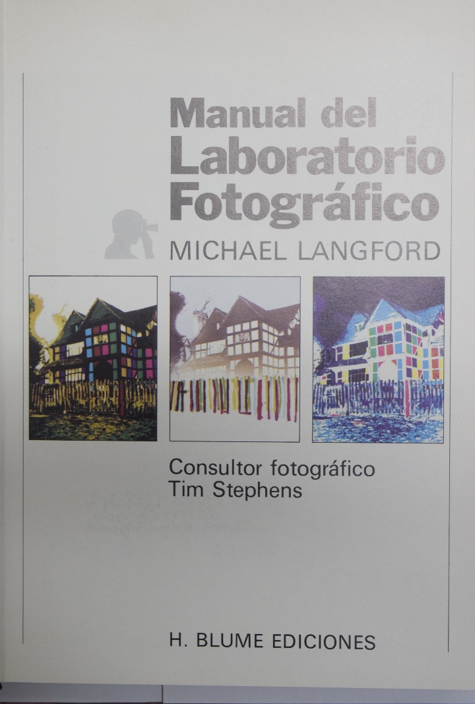
FOTOGRAFÍA - ENSEÑANZA
770.28 L278
Langford, Michael John, 1933-
Manual del laboratorio fotográfico.
Madrid : H. Blume, c1981.
352 páginas : ilustraciones (algunas color) ; 24 cm.
UNIVERSIDAD JORGE TADEO LOZANO. SECCIONAL DEL CARIBE BIBLIOTECA

Slide 19
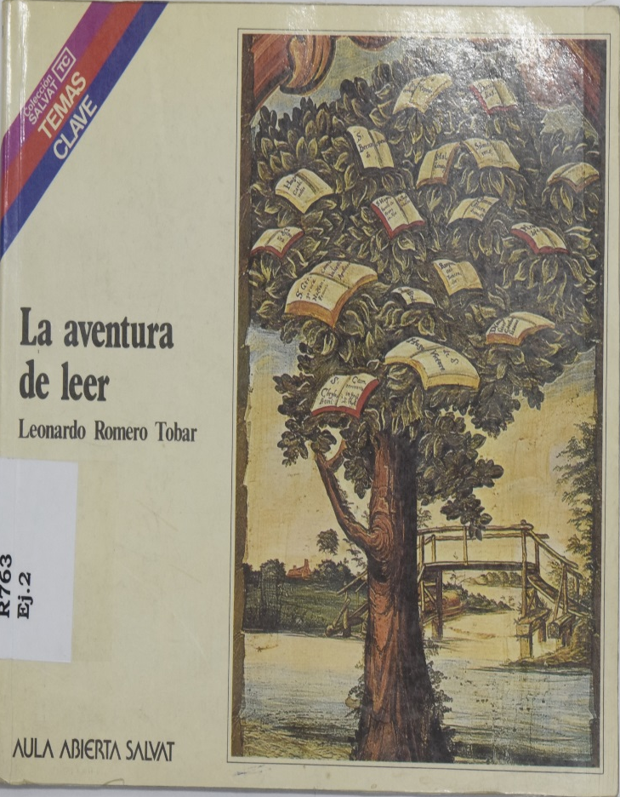
LITERATURA – ESTILO LITERARIO
808 R763
Romero, Leonardo
La aventura de leer. Barcelona : Aula Abierta Salvat, 1985.
64 páginas : ilustraciones (algunas color) ; 19 X 22 cm.
UNIVERSIDAD JORGE TADEO LOZANO. SECCIONAL DEL CARIBE BIBLIOTECA

Slide 20
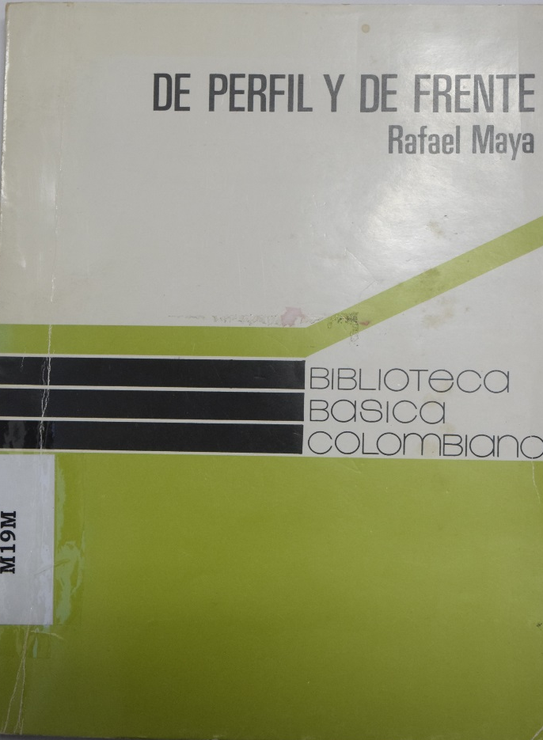
ENSAYOS COLOMBIANOS – SIGLO XX
C860 M19M
Maya, Rafael, 1897-1980
De perfil y de frente : estudios literarios.
Bogotá : Instituto Colombiano de Cultura, 1975. 188 páginas ; 21 cm.
UNIVERSIDAD JORGE TADEO LOZANO. SECCIONAL DEL CARIBE BIBLIOTECA

Slide 21
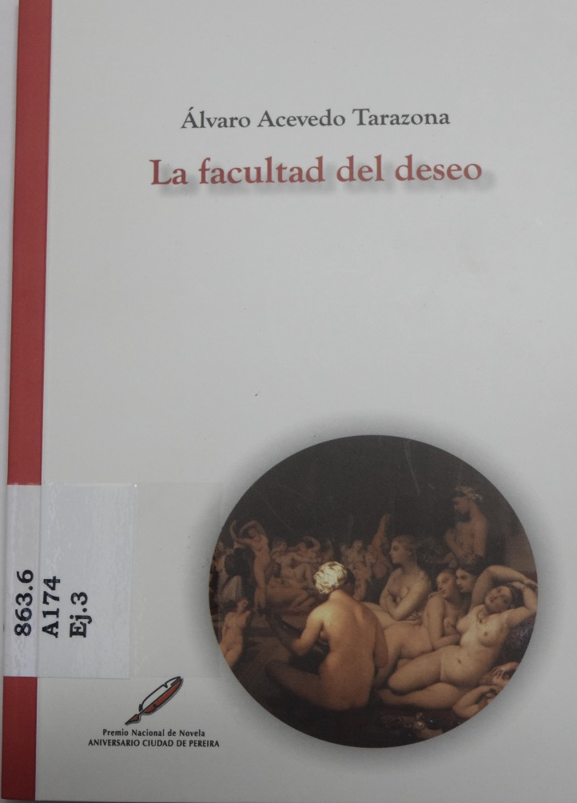
LITERATURA COLOMBIANA
C863.6 A174
Acevedo Tarazona, Álvaro, 1968-
La facultad del deseo. Pereira : Alcaldía de Pereira : Instituto Municipal de Cultura y Fomento al Turismo, 2013.
112 páginas ; 21 cm.
UNIVERSIDAD JORGE TADEO LOZANO. SECCIONAL DEL CARIBE BIBLIOTECA

Slide 22
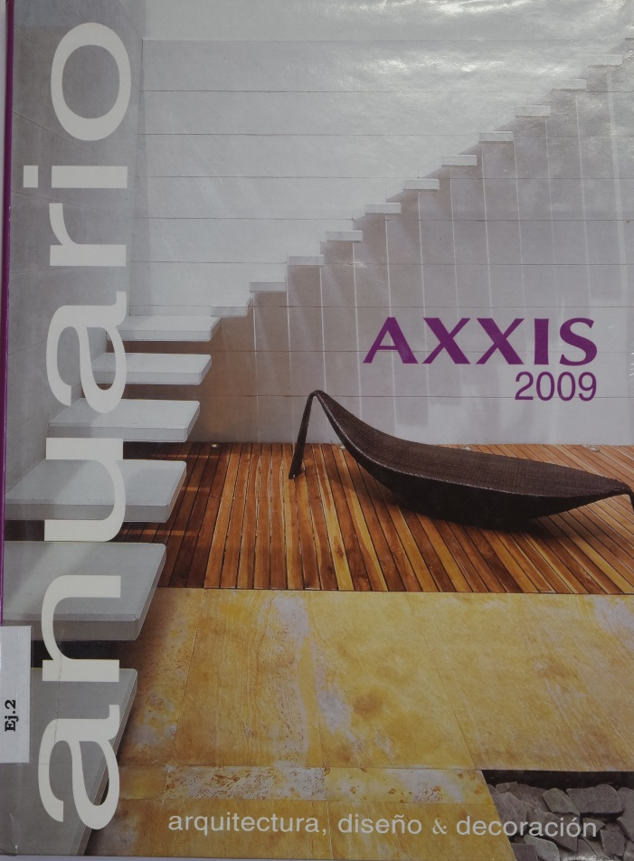
ARQUITECTURA COLOMBIANA - PROYECTOS
R720 A68 2008
Anuario axxis 2009 : arquitectura, diseño & decoración.
Bogotá : Ediciones Gamma, 2008. 231 páginas : ilustraciones (algunas color) ; 31 cm.
UNIVERSIDAD JORGE TADEO LOZANO. SECCIONAL DEL CARIBE BIBLIOTECA

Slide 23
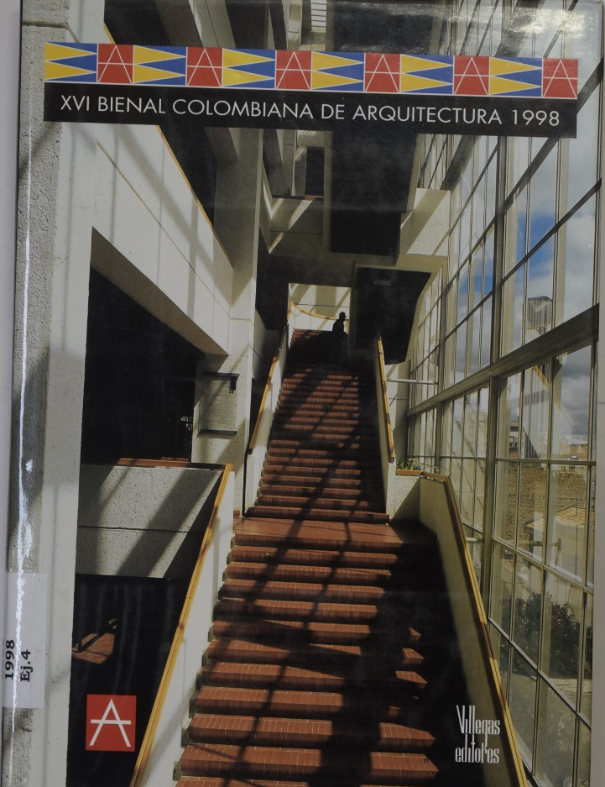
ARQUITECTURA COLOMBIANA – SIGLO XX
R720.9861 B588 1998
Bienal Colombiana de Arquitectura (1998 : Bogotá)
XVI Bienal Colombiana de Arquitectura.
Bogotá : Sociedad Colombiana de Arquitectos, 1998.
247 páginas : ilustraciones (algunas color), planos ; 28 cm.
UNIVERSIDAD JORGE TADEO LOZANO. SECCIONAL DEL CARIBE BIBLIOTECA

Slide 24
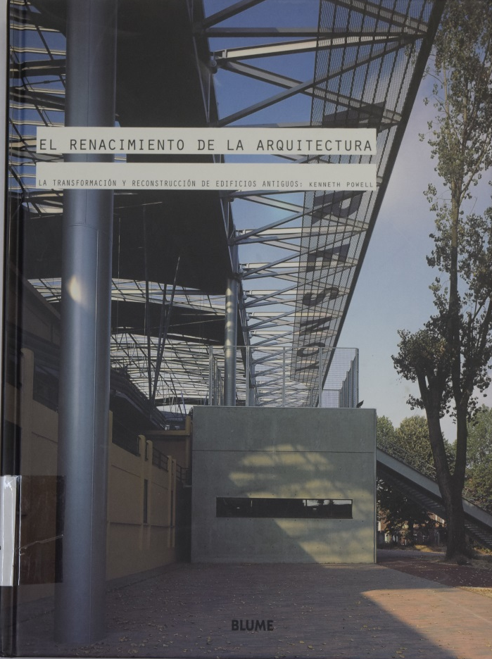
EDIFICIOS ANTIGUOS – CONSERVACIÓN Y RESTAURACIÓN
R721.0286 P882
Powell, Kenneth
El renacimiento de la arquitectura : la transformación y reconstrucción de edificios antiguos.
Barcelona : Blume, 1999. 255 páginas : ilustraciones (algunas color) ; 30 cm.
UNIVERSIDAD JORGE TADEO LOZANO. SECCIONAL DEL CARIBE BIBLIOTECA

Slide 25

CALENTAMIENTO GLOBAL
363.73874 I76
Isaza Delgado, José Fernando, 1946- Cambio climático : glaciaciones y calentamiento global.
Bogotá : Universidad de Bogotá Jorge Tadeo Lozano, 2007.
294 páginas : ilustraciones, gráficos, mapas ; 24 cm.
UNIVERSIDAD JORGE TADEO LOZANO. SECCIONAL DEL CARIBE BIBLIOTECA

Slide 26
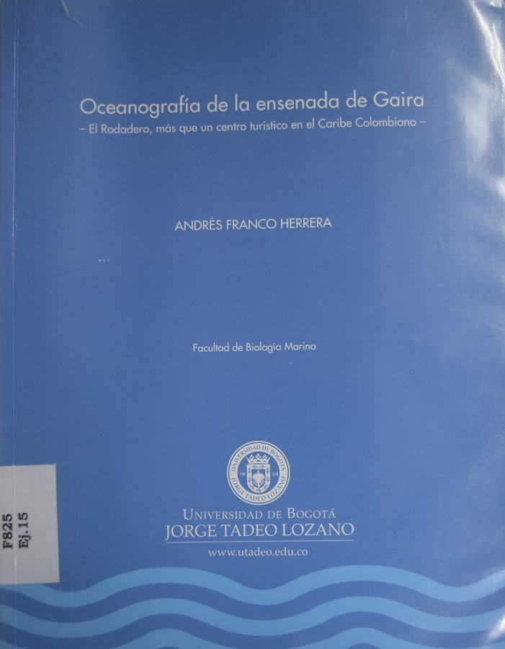
Oceanografía--Ensenada de Gaira (Santa Marta, Colombia)
551.46 F825
Franco Herrera, Andrés,
Oceanografía de la ensenada de Gaira : el Rodadero, más que un centro turístico en el Caribe Colombiano.
Bogotá : Universidad de Bogotá Jorge Tadeo Lozano. Facultad de Biología Marina, 2005.
58 páginas : ilustraciones (algunas color) ; 28 cm.
UNIVERSIDAD JORGE TADEO LOZANO. SECCIONAL DEL CARIBE BIBLIOTECA

Slide 27
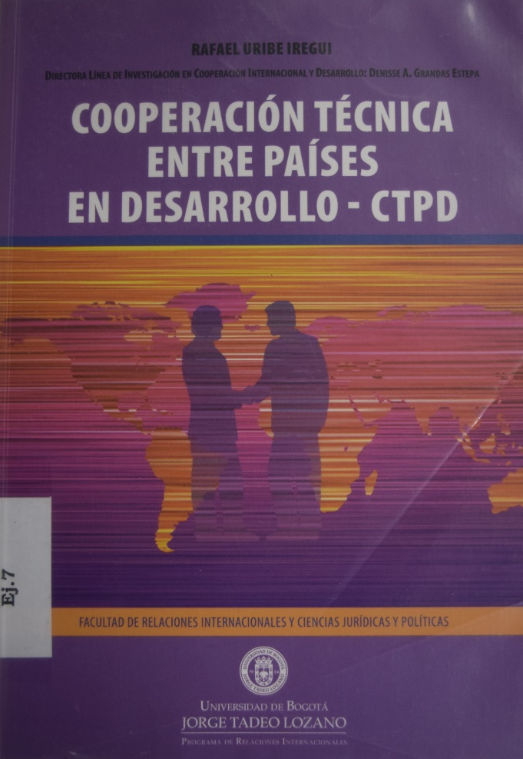
ASISTENCIA TÉCNICA – PAISES EN DESARROLLO
338.91 U33
Uribe Iregui, Rafael,
Cooperación técnica entre países en desarrollo (CTPD).
Bogotá : Universidad de Bogotá Jorge Tadeo Lozano. Facultad de Relaciones Internacionales y Ciencias Jurídicas y Políticas. Programa de Relaciones Internacionales, 2009.
120 páginas ; 24 cm
UNIVERSIDAD JORGE TADEO LOZANO. SECCIONAL DEL CARIBE BIBLIOTECA

Slide 28
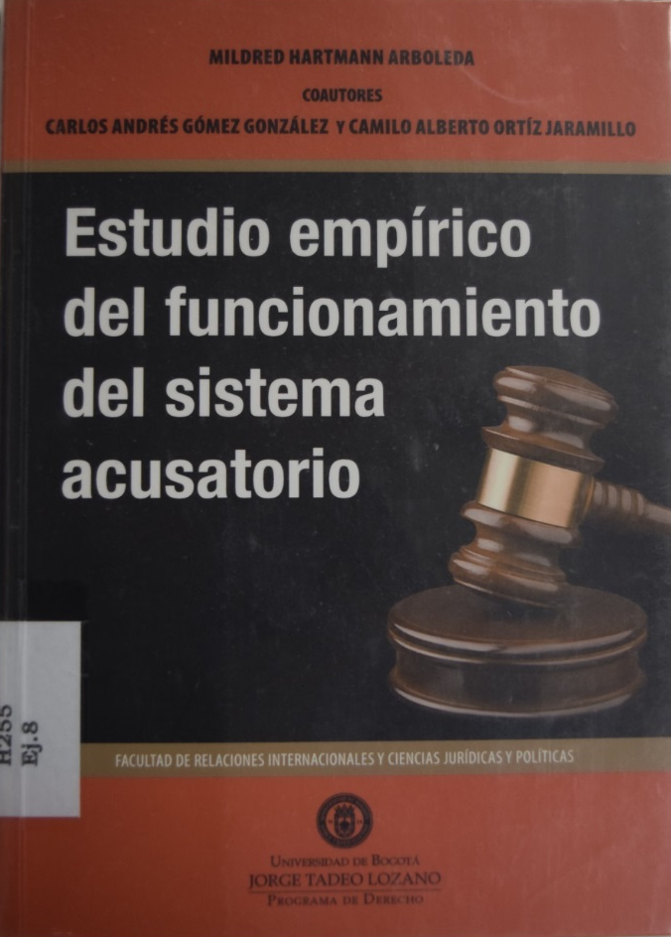
SISTEMA ACUSATORIO - COLOMBIA
345.05 H255
Hartmann Arboleda, Mildred,
Estudio empírico del funcionamiento del sistema acusatorio.
Bogotá : Universidad de Bogotá Jorge Tadeo Lozano, 2009.
95 páginas ; 25 cm.
UNIVERSIDAD JORGE TADEO LOZANO. SECCIONAL DEL CARIBE BIBLIOTECA

Slide 29
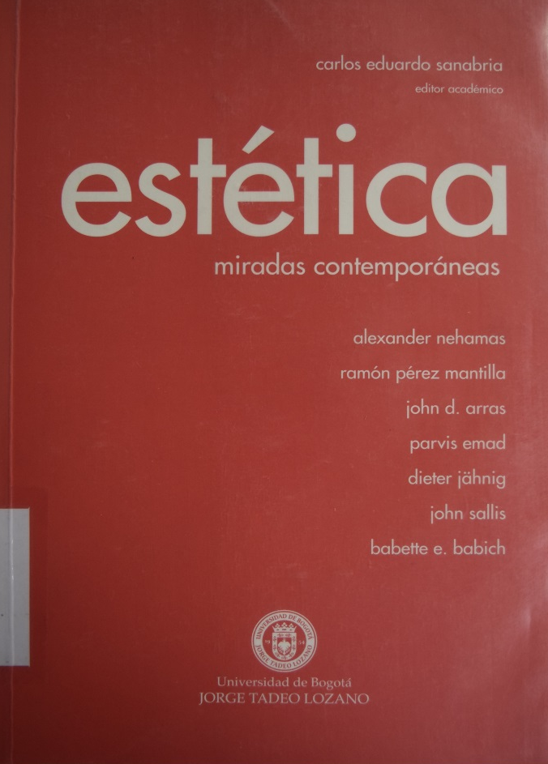
ESTÉTICA – ENSAYOS, CONFERENCIAS, ETC.
701.17 E79.
Estética : miradas contemporáneas / Alexander Nehamas [y otros ocho]. ; editor académico Carlos Eduardo Sanabria B.
Bogotá : Universidad de Bogotá Jorge Tadeo Lozano, 2004.
233 páginas : ilustraciones ; 17 cm.
UNIVERSIDAD JORGE TADEO LOZANO. SECCIONAL DEL CARIBE BIBLIOTECA

Slide 30
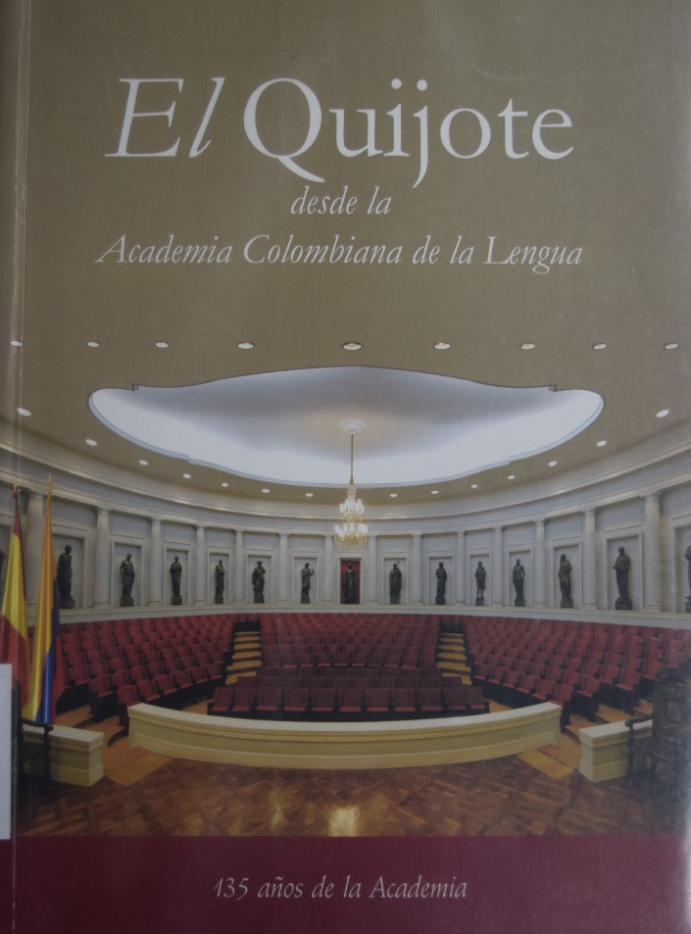
Cervantes Saavedra, Miguel de, 1547-1616. Don Quijote de la Mancha--Crítica e interpretación
863 Q41
El Quijote : desde la Academia Colombiana de la Lengua / Jaime Bernal Leongómez [y otros once]. Bogotá : Universidad de Bogotá Jorge Tadeo Lozano : Academia Colombiana de la Lengua, 2006.
264 páginas ; 27 cm.
UNIVERSIDAD JORGE TADEO LOZANO. SECCIONAL DEL CARIBE BIBLIOTECA

Slide 31
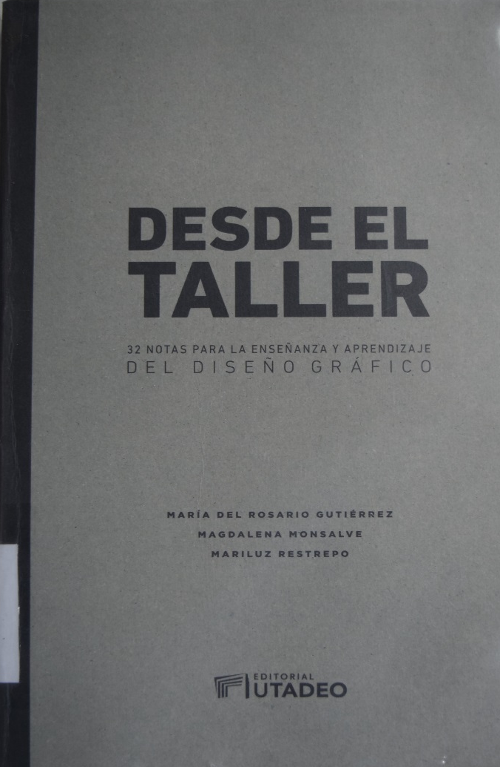
DISEÑO GRÁFICO – ENSEÑANZA
741.6 G984D
Gutiérrez, María del Rosario, Desde el taller : 32 notas para la enseñanza y el aprendizaje del diseño gráfico.
Bogotá : Universidad de Bogotá Jorge Tadeo Lozano. Facultad de Artes y Diseño. Programa de Diseño Gráfico, 2017. [275] páginas : ilustraciones (algunas color) ; 28 cm.
UNIVERSIDAD JORGE TADEO LOZANO. SECCIONAL DEL CARIBE BIBLIOTECA

Slide 32
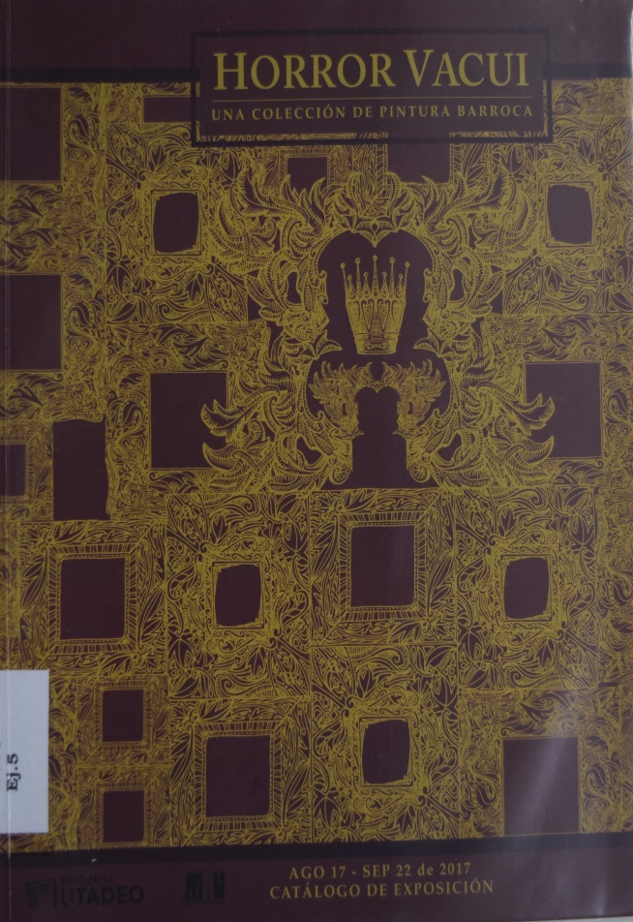
ARTE BARROCO – CATÁLOGOS
709.032 H558
Hernández Roa, Juan Francisco, Horror vacui : una colección de pintura barroca.
Bogotá : Universidad de Bogotá Jorge Tadeo Lozano. Facultad de Ciencias Sociales. Departamento de Humanidades, 2017.
115 páginas : ilustraciones (algunas color) ; 28 cm.
UNIVERSIDAD JORGE TADEO LOZANO. SECCIONAL DEL CARIBE BIBLIOTECA

Slide 33
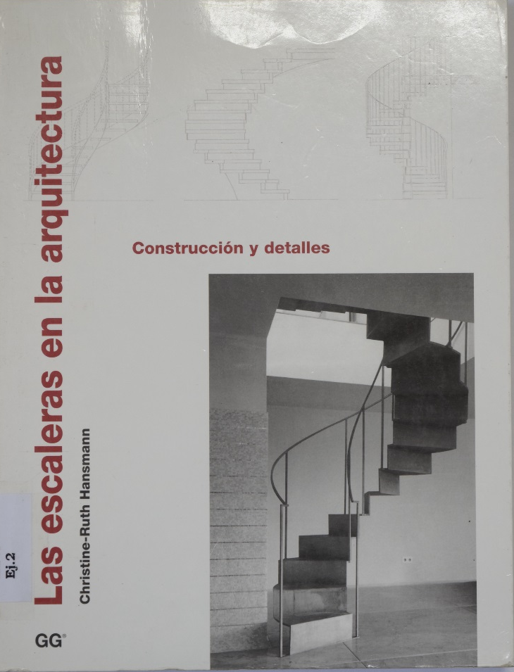
ESCALERAS – DISEÑOS Y PLANOS
R721.8 H249
Hansmann, Christine-Ruth, 1957-
Las escaleras en la arquitectura : construcción y detalles.
Barcelona : Gustavo Gili, 1994.
175 páginas : ilustraciones (algunas color), fotos, planos ; 30 cm.
UNIVERSIDAD JORGE TADEO LOZANO. SECCIONAL DEL CARIBE BIBLIOTECA

Slide 34
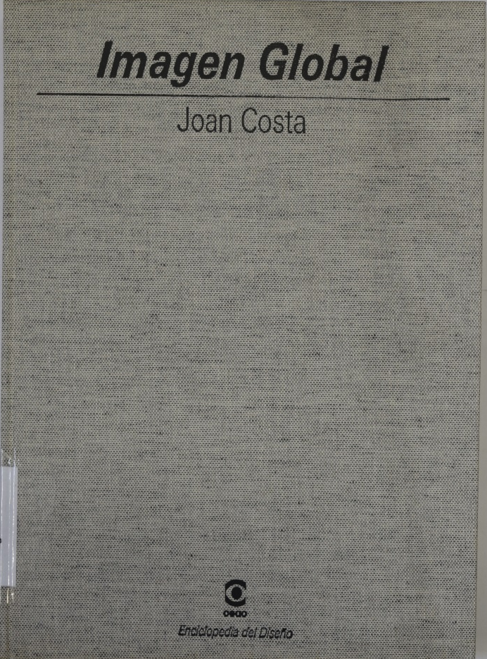
DISEÑO GRÁFICO – COMUNICACIÓN EN DISEÑO
R745.4 C837
Costa, Joan
Imagen global. Barcelona : Ceac, 1987. 262 páginas : ilustraciones (algunas color) ; 27 cm.
UNIVERSIDAD JORGE TADEO LOZANO. SECCIONAL DEL CARIBE BIBLIOTECA

Slide 35
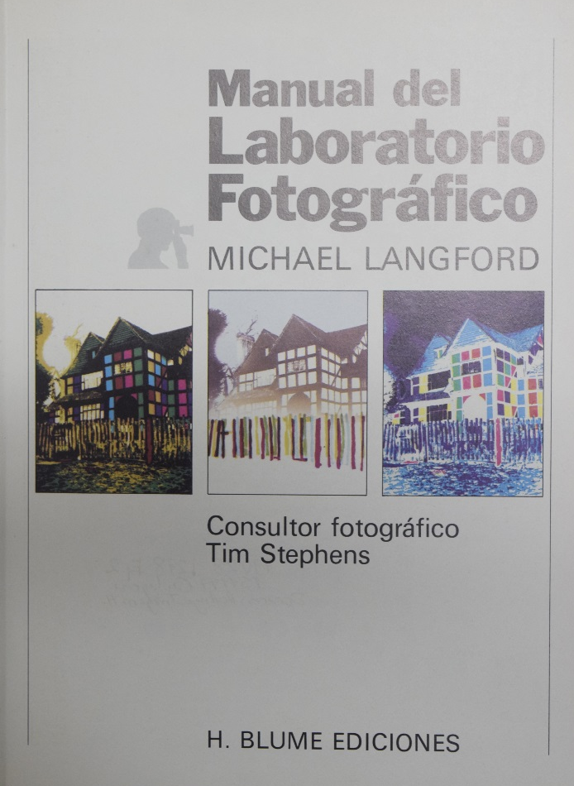
FOTOGRAFÍA – MANUALES
R771 H453
Hedgecoe, John
Manual de técnica fotográfica : guía completa de métodos, equipos y estilos fotográficos
Nueva ed. Rev.
Madrid : H. Blume, c1977.
352 páginas : ilustraciones (algunas color) ; 24 cm.
UNIVERSIDAD JORGE TADEO LOZANO. SECCIONAL DEL CARIBE BIBLIOTECA

Slide 36
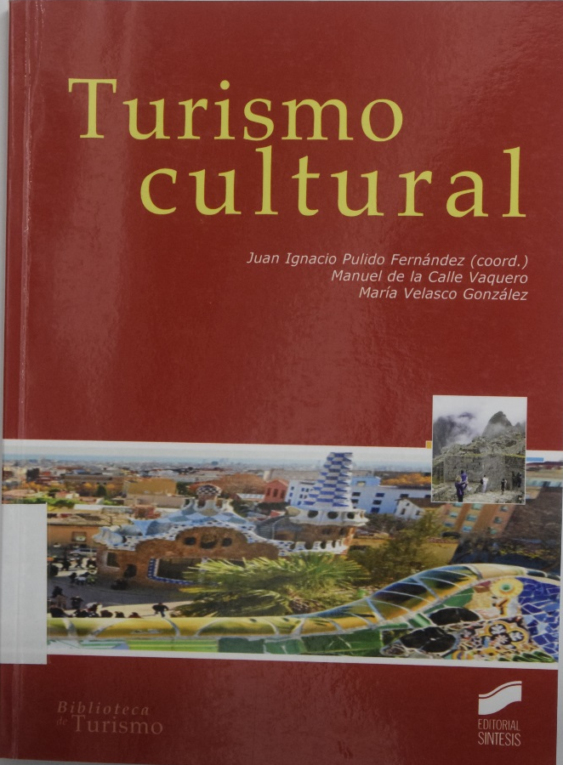
TURISMO CULTURAL
338.4791 C157
Calle Vaquero, Manuel de la Turismo cultural.
Madrid : Síntesis, 2013.
298 páginas ; 23 cm.
UNIVERSIDAD JORGE TADEO LOZANO. SECCIONAL DEL CARIBE BIBLIOTECA

Slide 37
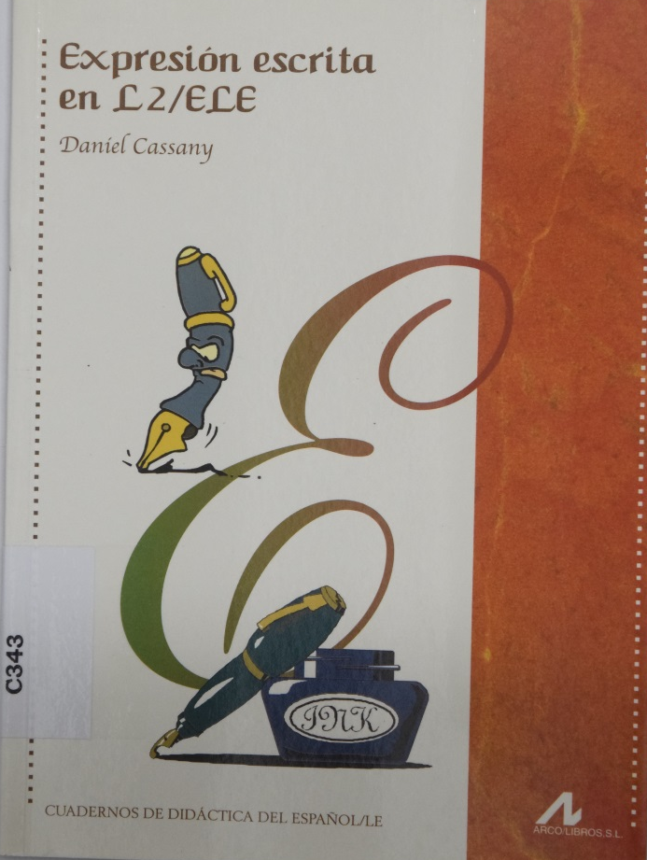
Español--Enseñanza--Estudiantes extranjeros
460.7 C343 Cassany, Daniel Expresión escrita en L2/ELE. Madrid : Arco-Libros, 2005.
92 páginas : ilustraciones ; 22 cm.
UNIVERSIDAD JORGE TADEO LOZANO. SECCIONAL DEL CARIBE BIBLIOTECA

Slide 38
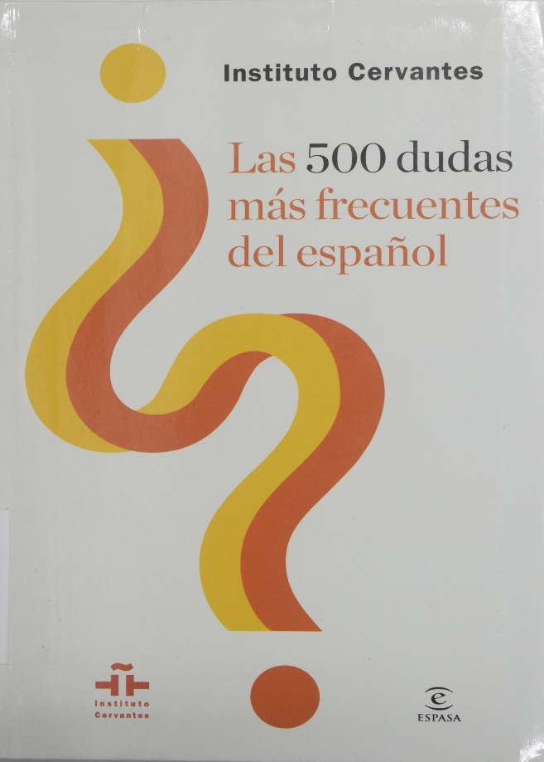
Español--Gramática Preguntas y respuestas
465 P227 Paredes García, Florentino
Las 500 dudas más frecuentes del español.
Barcelona : Espasa Libros : Instituto Cervantes, 2013.
510 páginas ; 24 cm.
UNIVERSIDAD JORGE TADEO LOZANO. SECCIONAL DEL CARIBE BIBLIOTECA

Slide 39

DESARROLLO PROFESIONAL
650.1 C592T Clark, Tim, 1956- Tu modelo de negocio
Segunda edición. Barcelona : Planeta ; Deusto, 2017.
257 páginas : ilustraciones a color, 19 cm.
UNIVERSIDAD JORGE TADEO LOZANO. SECCIONAL DEL CARIBE BIBLIOTECA

Slide 40
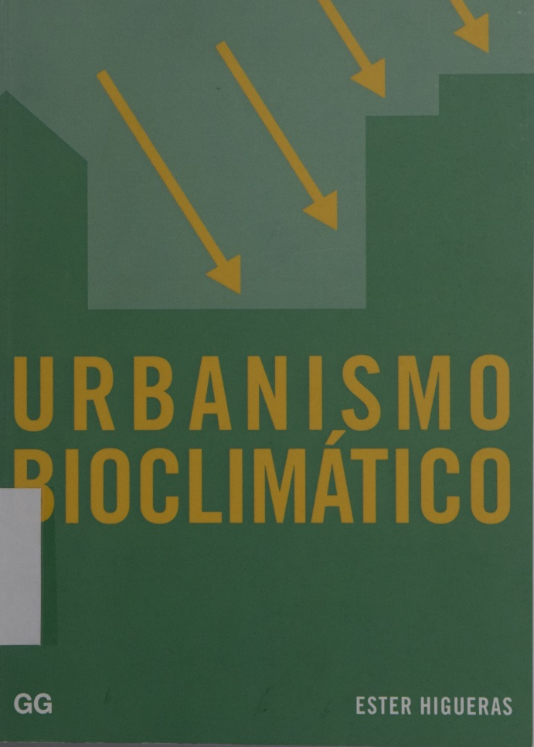
ECOLOGÍA URBANA – ESPAÑA
711.42 H638
Higueras, Ester
Urbanismo bioclimático. Barcelona : Gustavo Gili, 2006. 241 páginas : ilustraciones, mapas ; 24 cm.
UNIVERSIDAD JORGE TADEO LOZANO. SECCIONAL DEL CARIBE BIBLIOTECA

Slide 41
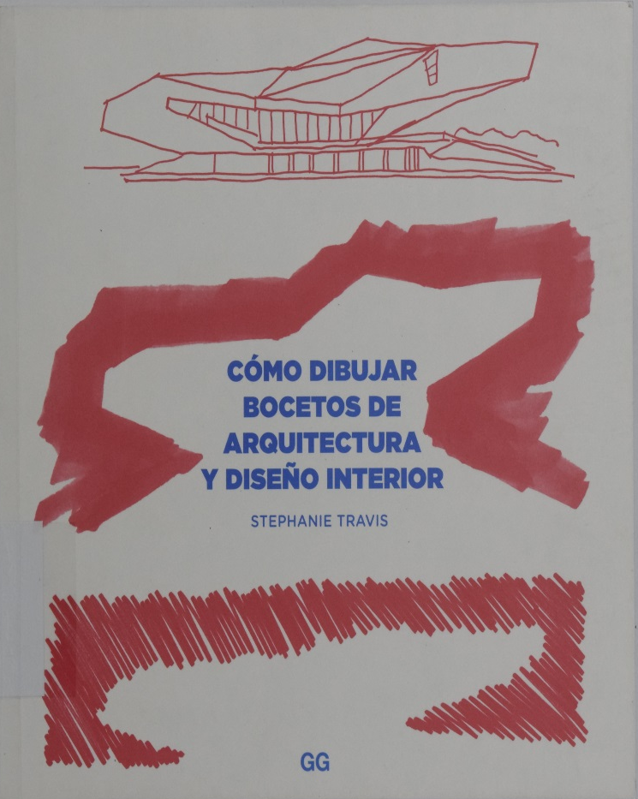
DIBUJO ARQUITECTÓNICO
720.284 T782
Travis, Stephanie
Cómo dibujar bocetos de arquitectura y diseño interior. Barcelona : Gustavo Gili, 2016.
127 páginas : ilustraciones ; 22 cm.
UNIVERSIDAD JORGE TADEO LOZANO. SECCIONAL DEL CARIBE BIBLIOTECA

Slide 42

REDACCIÓN DE ESCRITOS TÉCNICOS
808.0666 W15
Walker, Melissa
Cómo escribir trabajos de investigación.
Barcelona : Gedisa, 2000. -- 473 p. ; 24 cm.
UNIVERSIDAD JORGE TADEO LOZANO. SECCIONAL DEL CARIBE BIBLIOTECA

Slide 43
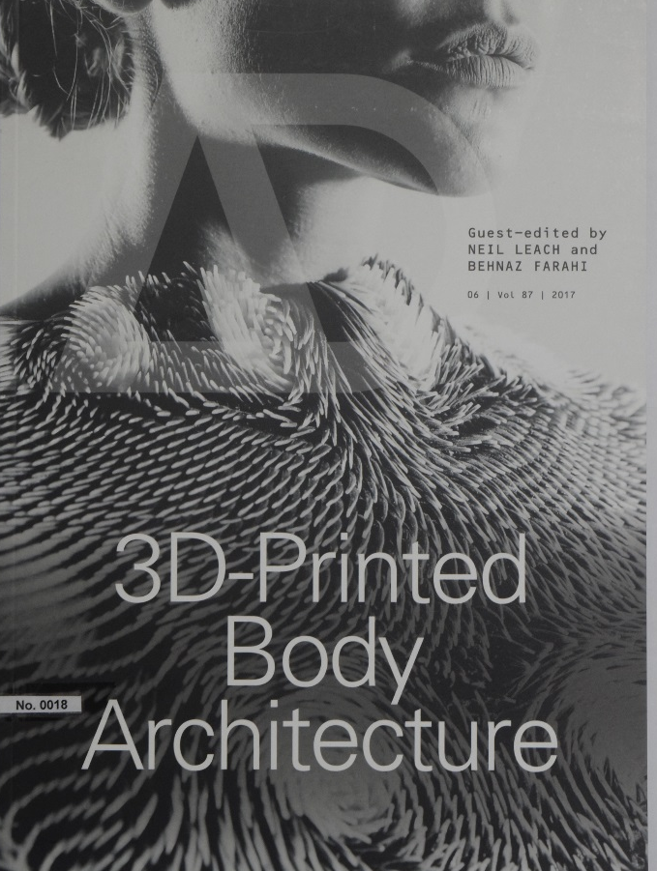
PUBLICACIONES ARQUITECTURA
Architecture Design.
Londres : John Wiley & Sons Ltda.., 1930- .
Vol. 87 ; no. 6 (Nov. – Dic. 2017). – Bimestral
UNIVERSIDAD JORGE TADEO LOZANO. SECCIONAL DEL CARIBE BIBLIOTECA

Slide 44
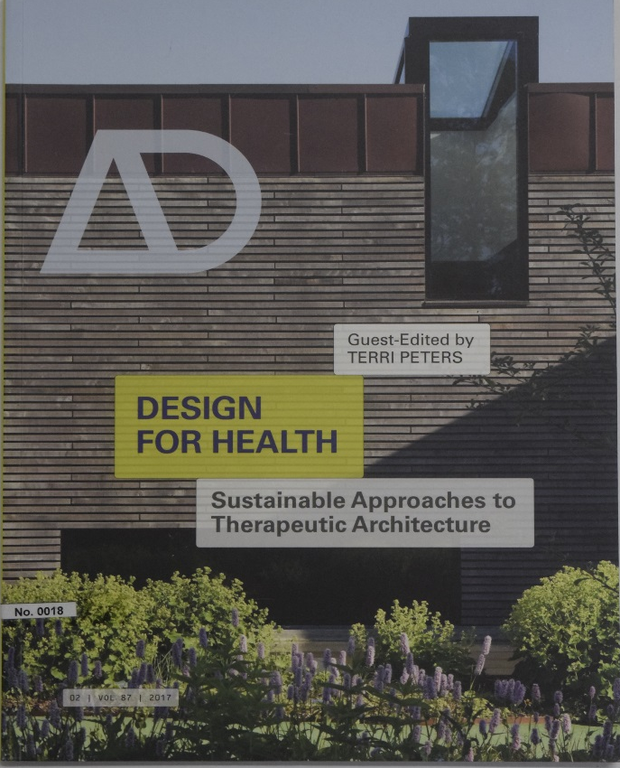
PUBLICACIONES SERIADAS – ARQUITECTURA
Architecture Design.
Londres : John Wiley & Sons Ltda.., 1930- .
Vol. 87 ; no. 2 (Mar. – Abr. 2017). – Bimestral
UNIVERSIDAD JORGE TADEO LOZANO. SECCIONAL DEL CARIBE BIBLIOTECA

Slide 45
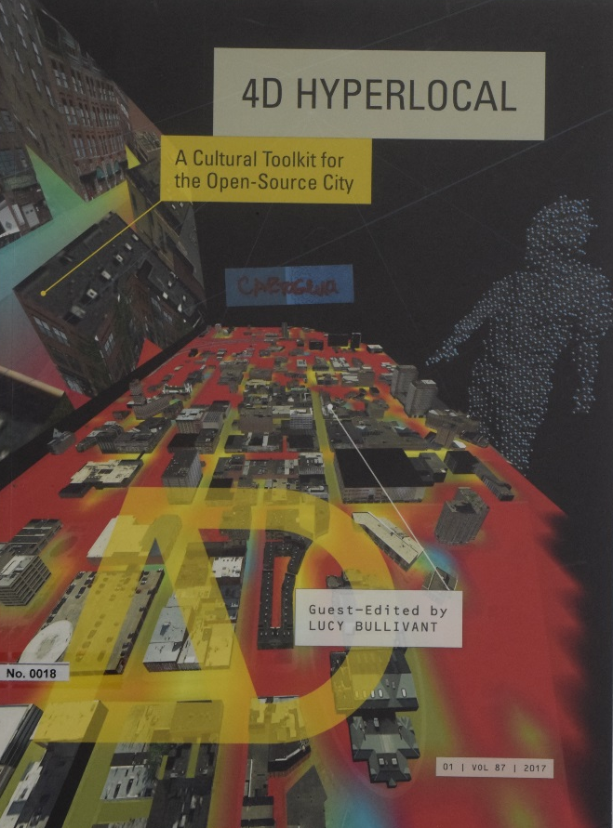
PUBLICACIONES SERIADAS – ARQUITECTURA
Architecture Design. – Londres : John Wiley & Sons Ltda.., 1930- . , Vol. 87 ; no. 1 (Ene. – Feb. 2017). – Bimestral
UNIVERSIDAD JORGE TADEO LOZANO. SECCIONAL DEL CARIBE BIBLIOTECA

Slide 46
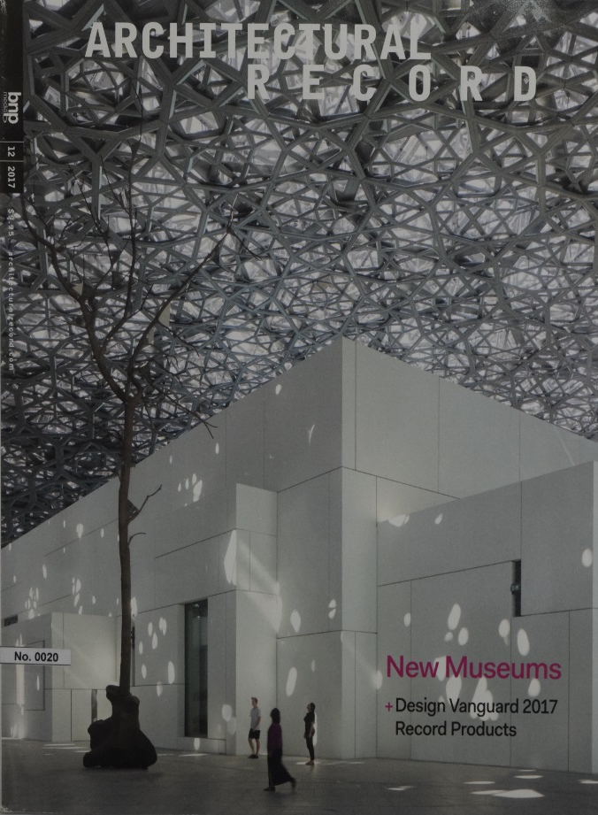
PUBLICACIONES SERIADAS – ARQUITECTURA
Architectural Record.
New York : Mc Graw Hill Companies, 1891-.
Vol. 205 No. 12 (Dic. 2017). – Mensual
UNIVERSIDAD JORGE TADEO LOZANO. SECCIONAL DEL CARIBE BIBLIOTECA

Slide 47
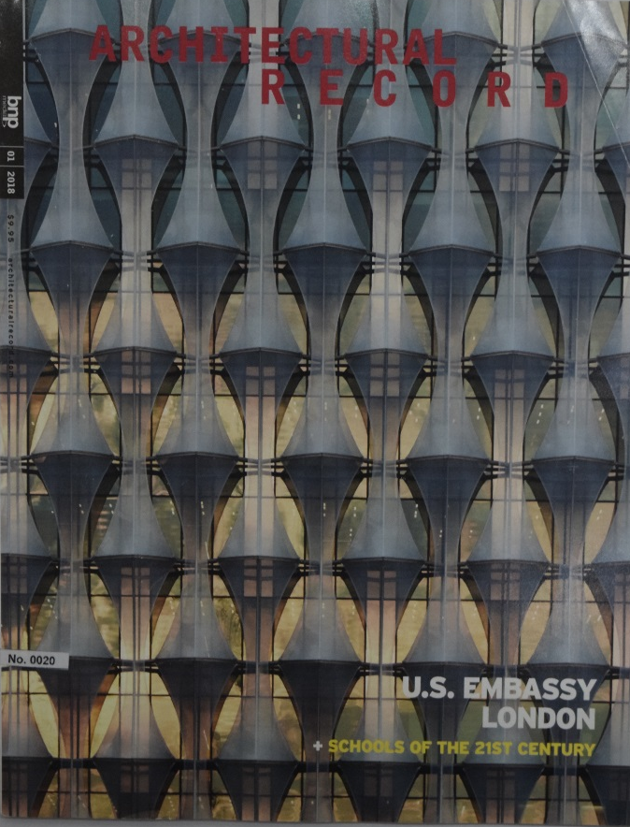
PUBLICACIONES SERIADAS – ARQUITECTURA
Architectural Record.
New York : Mc Graw Hill Companies, 1891-.
Vol. 206 No. 1 (Ene. 2018). – Mensual
UNIVERSIDAD JORGE TADEO LOZANO. SECCIONAL DEL CARIBE BIBLIOTECA

Slide 48
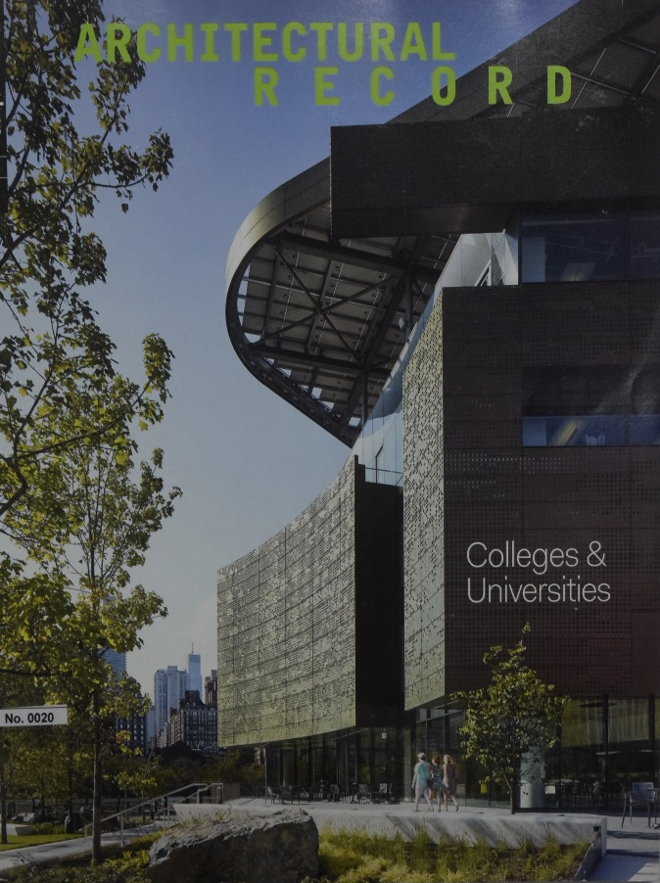
PUBLICACIONES SERIADAS – ARQUITECTURA
Architectural Record.
New York : Mc Graw Hill Companies, 1891-
Vol. 205 No. 11 (Nov. 2017). – Mensual
UNIVERSIDAD JORGE TADEO LOZANO. SECCIONAL DEL CARIBE BIBLIOTECA

Slide 49
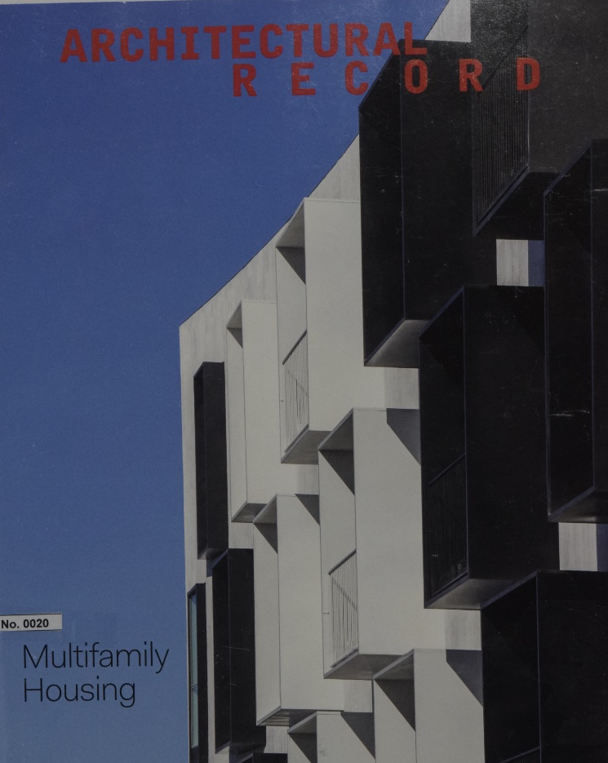
PUBLICACIONES SERIADAS – ARQUITECTURA
Architectural Record.
New York : Mc Graw Hill Companies, 1891-.
Vol. 205 No. 10 (Oct. 2017). – Mensual
UNIVERSIDAD JORGE TADEO LOZANO. SECCIONAL DEL CARIBE BIBLIOTECA

Slide 50
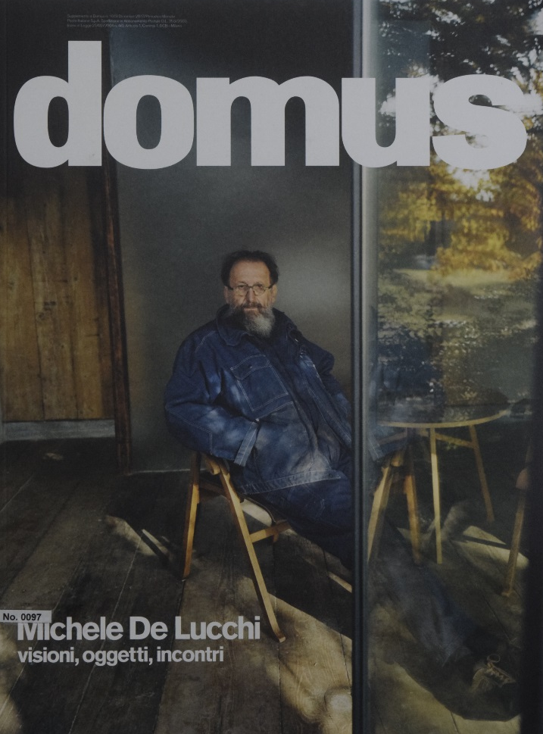
PUBLICACIONES ARQUITECTURA
Domus : 45 ans d'architecture design, art.
Milán : Domus, 1928-.
No. 1019 (Dic. 2017)
UNIVERSIDAD JORGE TADEO LOZANO. SECCIONAL DEL CARIBE BIBLIOTECA

Slide 51
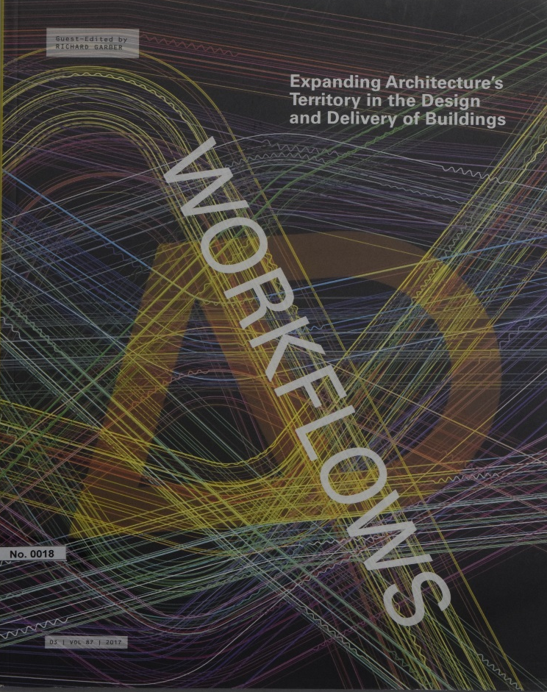
PUBLICACIONES SERIADAS – ARQUITECTURA
Architecture Design. – Londres : John Wiley & Sons Ltda.., 1930- . , Vol. 87 ; no. 3 (May. – Jun. 2017). – Bimestral
UNIVERSIDAD JORGE TADEO LOZANO. SECCIONAL DEL CARIBE BIBLIOTECA

Slide 52
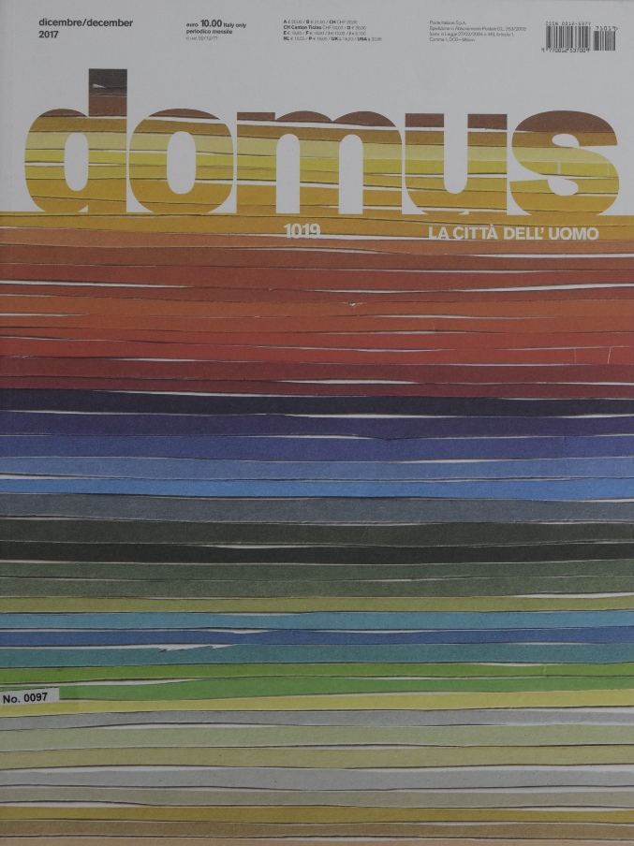
PUBLICACIONES ARQUITECTURA
Domus : 45 ans d'architecture design, art.
Milán : Domus, 1928-.
No. 1019 (Dic. 2017)
UNIVERSIDAD JORGE TADEO LOZANO. SECCIONAL DEL CARIBE BIBLIOTECA

Slide 53
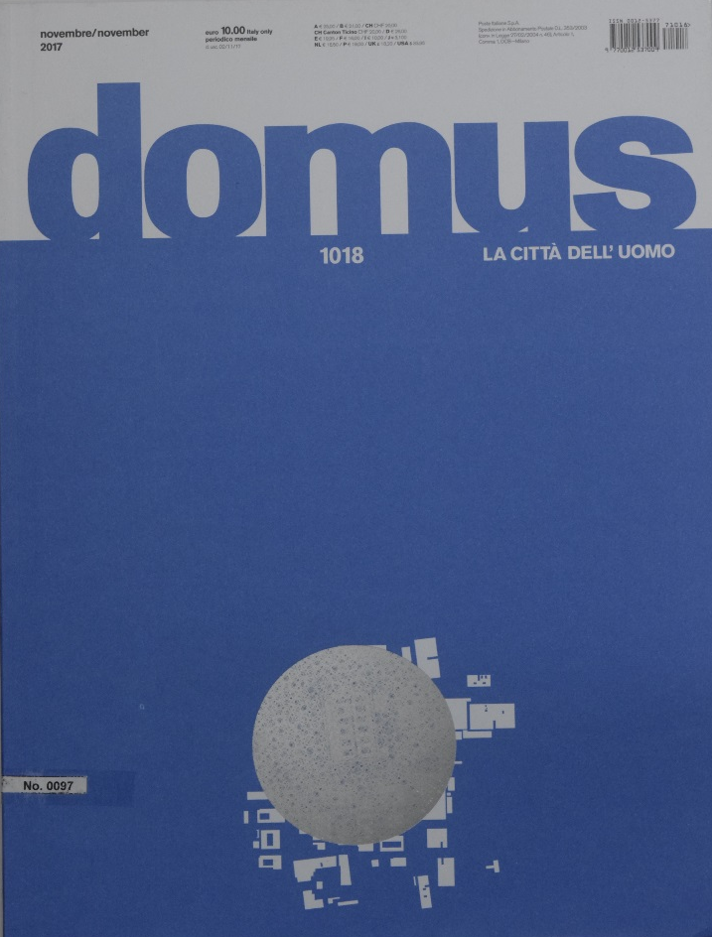
PUBLICACIONES ARQUITECTURA
Domus : 45 ans d’architecture design, art.
Milán : Domus, 1928.
No. 1018 (Nov. - 2017) . – Mensual
UNIVERSIDAD JORGE TADEO LOZANO. SECCIONAL DEL CARIBE BIBLIOTECA

Slide 54
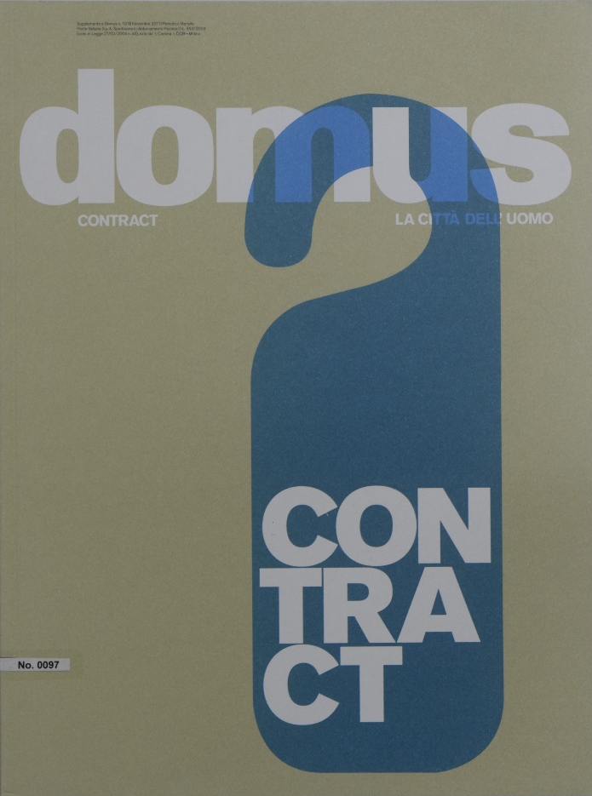
PUBLICACIONES ARQUITECTURA
Domus : 45 ans d'architecture design, art.
Milán : Domus, 1928-
Suplemento. -- No. 1018 (Nov. 2017) .
Mensual
UNIVERSIDAD JORGE TADEO LOZANO. SECCIONAL DEL CARIBE BIBLIOTECA

Slide 55
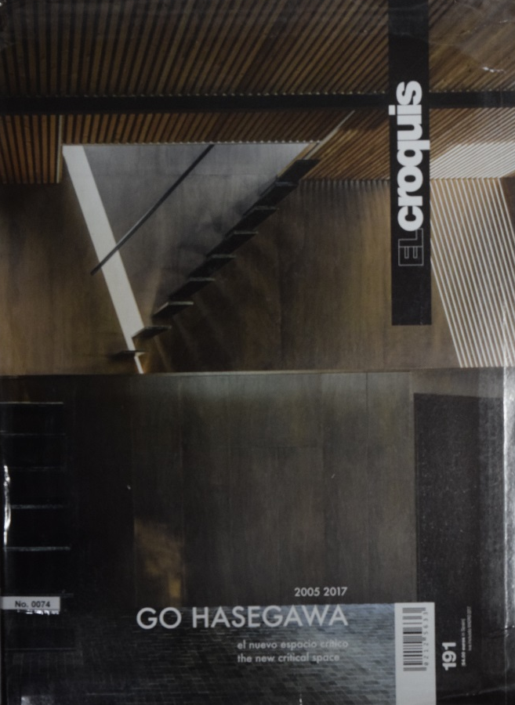
PUBLICACIONES ARQUITECTURA
El croquis /
Madrid : El Croquis: de arquitectura y diseño, 1982-
No. 191 (2017) .
Bimestral
UNIVERSIDAD JORGE TADEO LOZANO. SECCIONAL DEL CARIBE BIBLIOTECA

Slide 56
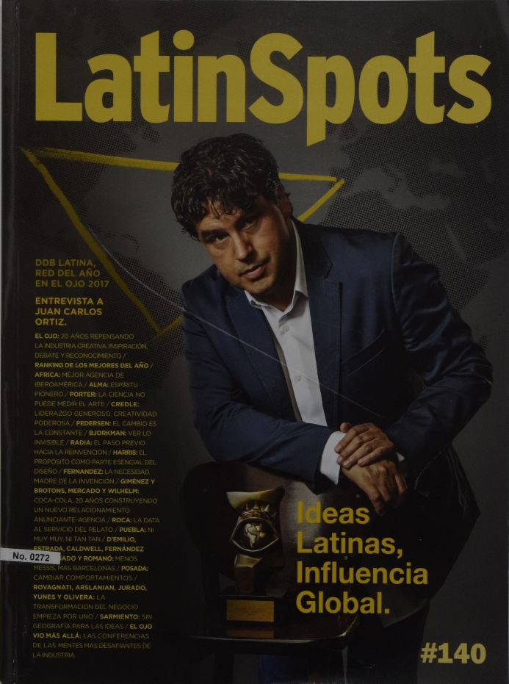
PUBLICACIONES ARQUITECTURA
LatinSpots. Buenos Aires : LatinSpots, 2005. No. 140 (Ene. 2018)
UNIVERSIDAD JORGE TADEO LOZANO. SECCIONAL DEL CARIBE BIBLIOTECA

Slide 57

PUBLICACIONES ARQUITECTURA
Revista Aranzadi de urbanismo y edificación. Madrid : Aranzadi ; Thomson Reuters, 2009 No. 39 (Ene. – Abr. 2017) . – Trimestral
UNIVERSIDAD JORGE TADEO LOZANO. SECCIONAL DEL CARIBE BIBLIOTECA

Slide 58

PUBLICACIONES ARQUITECTURA
Revista Aranzadi de urbanismo y edificación.
Madrid : Aranzadi ; Thomson Reuters, 2009
No. 40 (May. – Ago. 2017) .
Trimestral
UNIVERSIDAD JORGE TADEO LOZANO. SECCIONAL DEL CARIBE BIBLIOTECA

Slide 59
NUEVAS ADQUISICIONES

